Slide 1

Sport Equipment Sales 2018-2024
Fictious Dataset
Presented by
Ahmad Hadi Pranowo

Slide 2




Ahmad Hadi Pranowo
Saya adalah lulusan Magister Hukum Universitas 17 Agustus 1945 Semarang dengan minat dalam analisis data. Keahlian saya dalam critical thinking, visualisasi data, analisis data, dan saya memiliki sertifikasi dalam Data Science: Machine Learning. Saya juga memiliki keunggulan dalam mengetik cepat dan utilisasi AI untuk meningkatkan kinerja dalam analisis data.
Semarang, Jawa Tengah
ahmadhadi.pranowo@yahoo.com
https://www.linkedin.com/in/ahmad-hadi-pranowo-12b30b24a/

Slide 3
Courses and Certification
<Certificate of Completion Data Science> | <link certificate> <Desember, 2023>

Slide 4
About Dataset
Dataset yang saya terima berupa file excel yang berisi data penjualan alat olahraga dari tahun 2018-2024 (ongoing). Berisi data penjualan tiap tahun beberapa alat olahraga dari beberapa brand dari beberapa supplier. Berdasarkan data tersebut, saya akan melakukan analisis untuk memberikan wawasan kepada pemilik toko, brand, dan supplier alat olahraga tersebut. Saya berencana untuk menyajikan visualisasi terkait pertumbuhan year on year, market shares, profit YTD (Year-To-Date), dan profit MAT (Moving Annual Total).

Slide 5
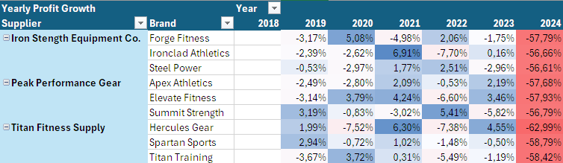
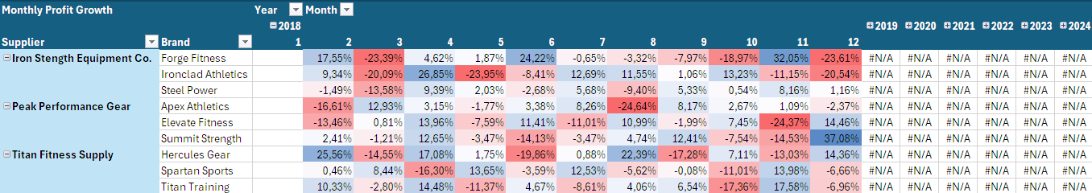
Meringkas Pertumbuhan Penjualan
Di sini saya melakukan peringkasan penjualan alat olahraga setiap tahun dan bulannya dengan memberi persentase pertumbuhan penjualan. Semakin biru berarti semakin tinggi peningkatan, dan semakin merah berarti semakin rendah penurunan dari sebelumnya.

Slide 6
Insight
Pertumbuhan penjualan secara keseluruhan tidak ada yang menunjukan dominansi maupun perubahan yang signifikan. Penjualan yang menurun sudah diatasi oleh usaha yang dilakukan oleh brand maupun pemilik outlet.
Terdapat musim penjualan pada peralatan tertentu, apabila alat tersebut banyak terjual pada awal dan akhir tahun, maka penjualan menurun pada pertengahan tahun. Dan begitu pula sebaliknya.
Rekomendasi
Optimalkan peralatan dari supplier dengan performa penjualan yang tinggi, negosiasikan harga apabila dikehendaki untuk menambah supply peralatan, serta jika ditemukan pola musiman persiapkan penyesuaian stok dari supplier tersebut.
Apabila profit growth stagnan, pertimbangkan untuk melakukan diversifikasi produk atau ekspansi pasar serta evaluasi harga produk.
Persiapkan promosi pada peralatan yang performanya turun pada bulan bulan tertentu.

Slide 7
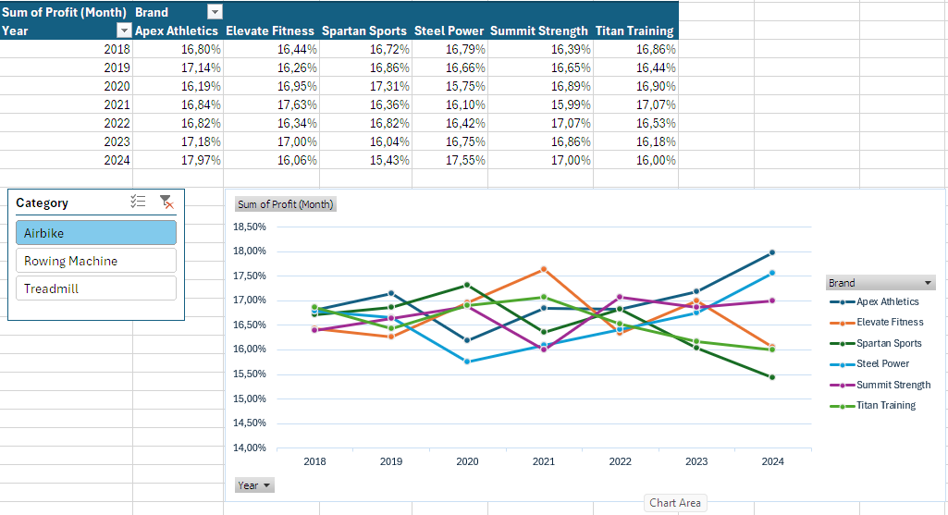
Market Shares
Kemudian saya buatkan grafik agar dapat dilihat alat olahraga dari brand mana yang performa penjualannya paling bagus di tahun tersebut.

Slide 8
Insight
Performa penjualan setiap brand secara keseluruhan tidak ada yang menunjukan dominansi. Penjualan yang menurun sudah diatasi oleh usaha yang dilakukan oleh brand maupun pemilik outlet.
Rekomendasi
Belum ada yang perlu dirubah, namun apabila terlihat performa brand yang mendominasi, maka investasikan lebih untuk meningkatkan penjualan brand tersebut. Dan apabila ada brand yang tidak menunjukan peningkatan penjualan setelah dua tahun, pertimbangkan untuk mengganti peralatan dari brand tersebut

Slide 9
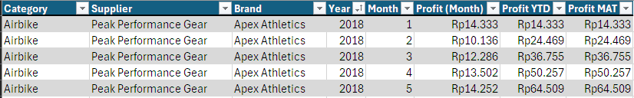
Profit YTD (Year-To-Date), dan Profit MAT (Moving Annual Total).
Saya tambahkan tabel profit YTD, dan profit MAT agar pihak sales dapat melakukan analisa kinerja penjualan mereka.

Slide 10
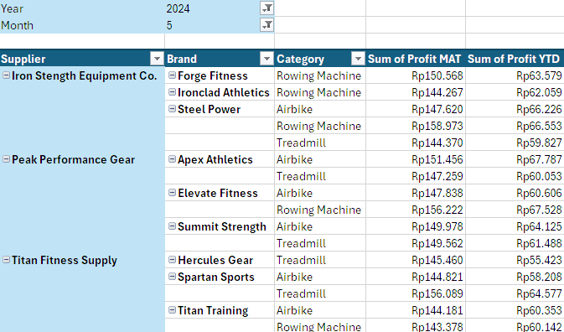
Dashboard Profit YTD, dan Profit MAT.
Saya membuat dashboard untuk Profit YTD (Year-To-Date), dan Profit MAT (Moving Annual Total) agar memudahkan dalam melakukan analisis terhadap data yang ada.

Slide 11
Rekomendasi
Gunakan YTD untuk perbandingan dengan periode yang sama dengan tahun sebelumnya. Apabila terjadi penurunan, analisis penyebabnya. Apabila terjadi peningkatan, lanjutkan strategi yang berhasil dan pertimbangkan untuk investasi lebih besar atau ekspansi bisnis. Apabila stagnan, evaluasi efisiensi operasional dan pertimbangkan diversifikasi produk
Gunakan MAT untuk menganalisa apakah YTD terjadi karena trend penjualan musiman atau bukan. Jika MAT menurun, evaluasi perubahan yang terjadi selama 12 bulan terakhir. Apabila meningkat, pastikan apa saja yang merupakan faktor pertumbuhan yang dapat bertahan. Jika sangat fluktuatif, evaluasi harga produk dan pertimbangkan mempertahankan retensi pelanggan misalkan dengan program loyalitas.

Slide 12
Thank You

